Slide 1
Przedszkole Miejskie nr 1 „Tęczowa Jedyneczka” w Rawie Mazowieckiej

Slide 2
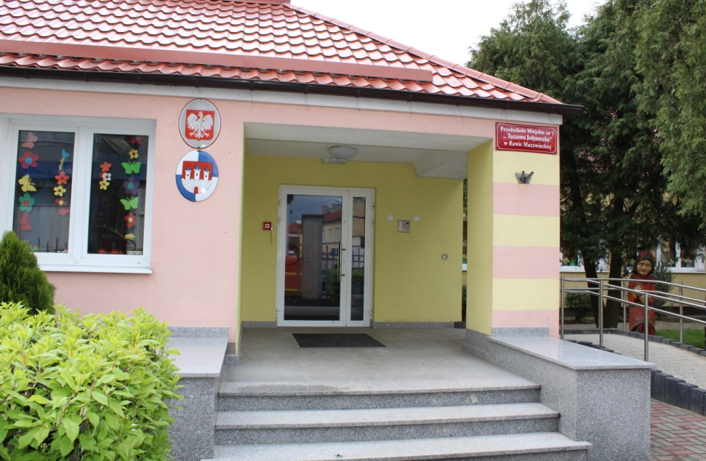
Przedszkole Miejskie nr 1 „Tęczowa Jedyneczka” jest najstarszą placówką w Rawie Mazowieckiej. Powstało w latach czterdziestych ubiegłego wieku. Usytuowane jest w centrum miasta, mieści się przy ulicy Kilińskiego 2. W roku 2017 budynek został przebudowany i zmodernizowany. Nasze przedszkole jest przyjazne dzieciom, znajdują się w nim przestronne sale z łazienkami, sala gimnastyczna wyposażona w różnoraki sprzęt do ćwiczeń oraz pracy indywidualnej z dziećmi, w tym z niepełnosprawnościami. Oprócz tego posiadamy duży plac zabaw z wieloma urządzeniami terenowymi, miejscami do odpoczynku. Poprzez samodzielne doświadczanie, obserwację i udział w zajęciach prowadzonych przez wychowawczynie na nowo utworzonej „Tęczowej ścieżce” nasze przedszkolaki mają możliwość bezpośredniego obcowania z przyrodą. W bieżącym roku szkolnym w przedszkolu funkcjonuje 9 oddziałów w tym 3 integracyjne.

Slide 3
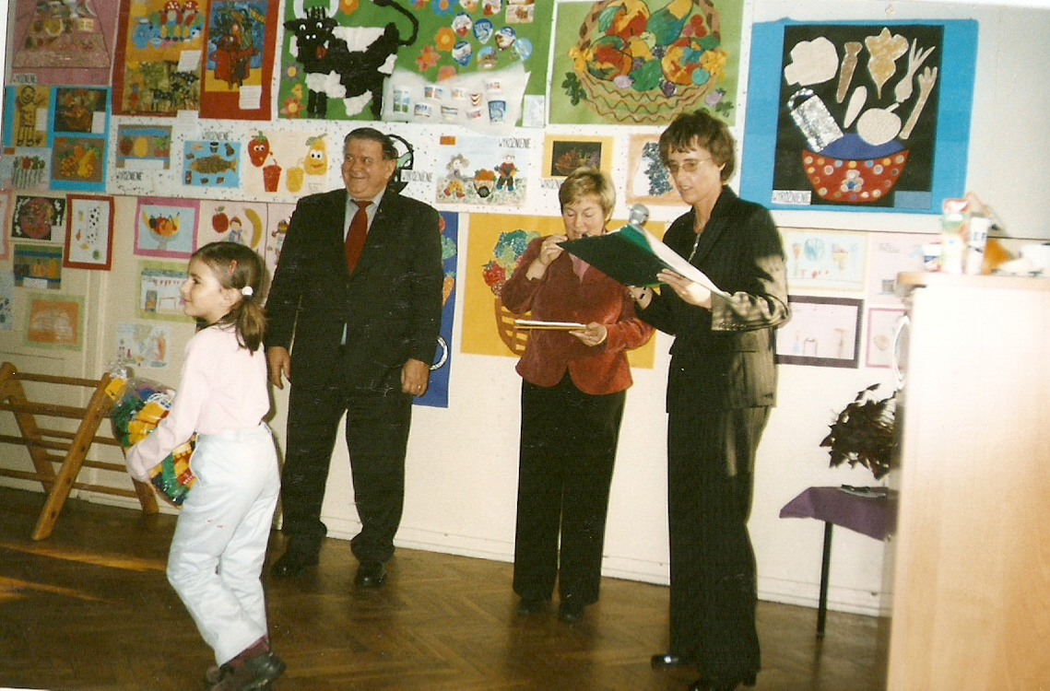
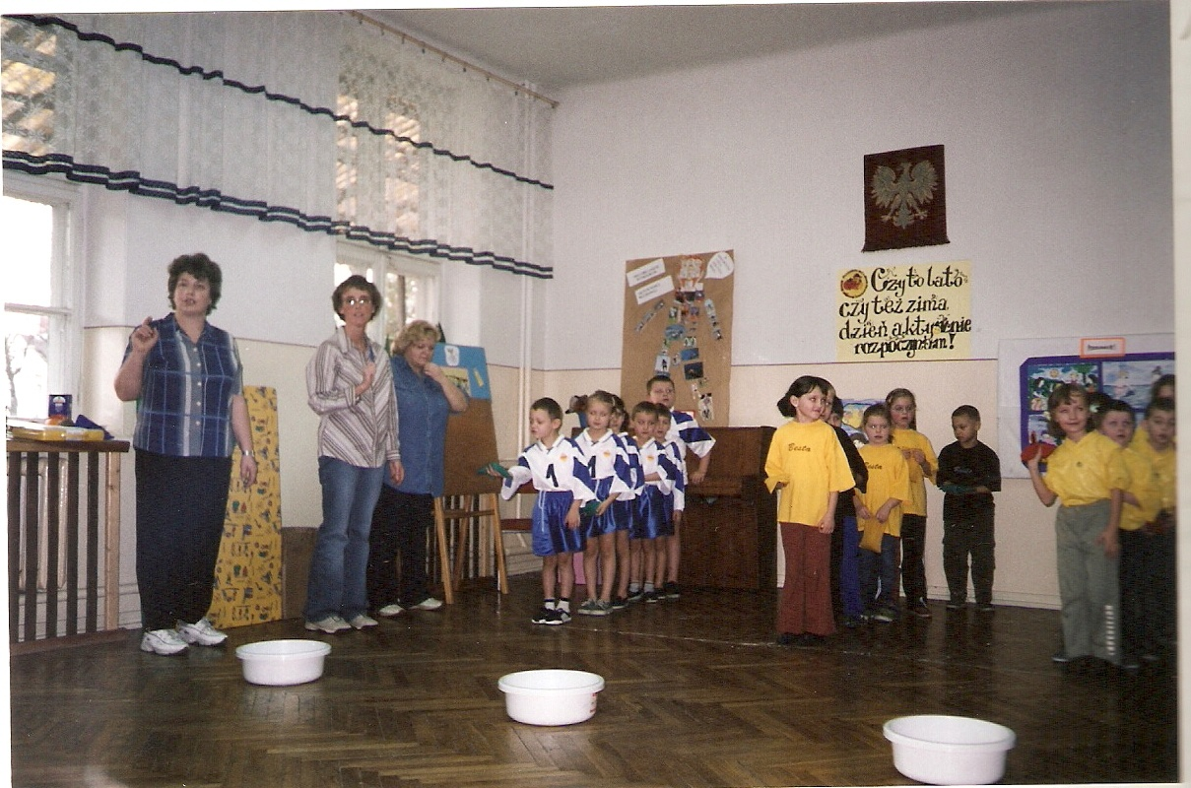
W roku 2002 rozpoczęliśmy działania na rzecz Przedszkola Promującego Zdrowie. Inicjatywę podjęły wówczas pani Dyrektor Teresa Majcher oraz nauczycielka pani Anna Bernakowska. Efekty pracy na rzecz zdrowia przyniosły wiele korzyści, dzięki którym cztery lata później placówka została przyjęta do Wojewódzkiej Sieci Przedszkoli i Szkół Promujących Zdrowie.

Slide 4
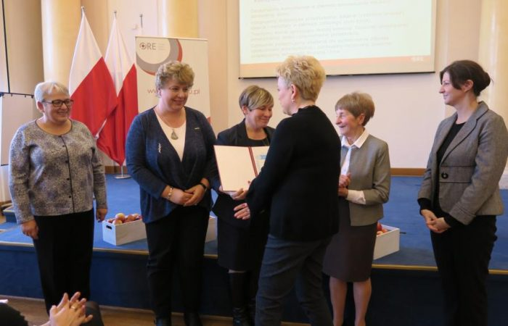
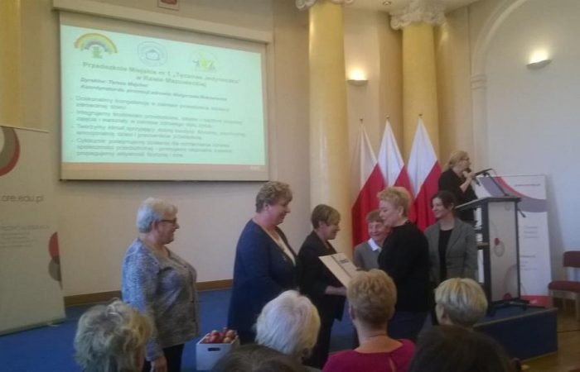
W 2018 roku nasza placówka otrzymała Krajowy Certyfikat Przedszkola Promującego Zdrowie.

Slide 5
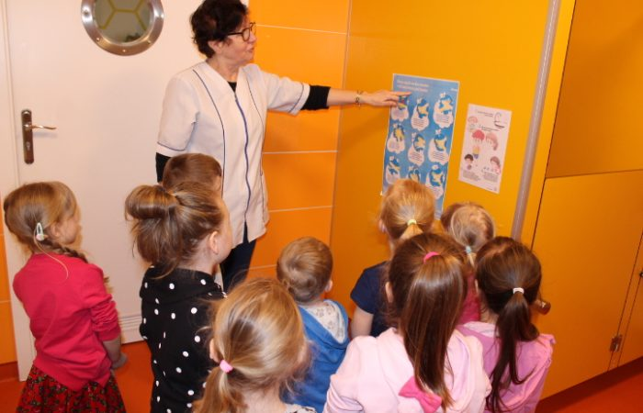
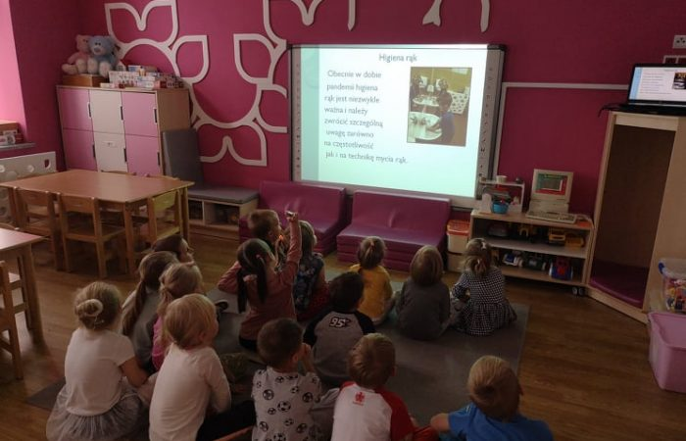
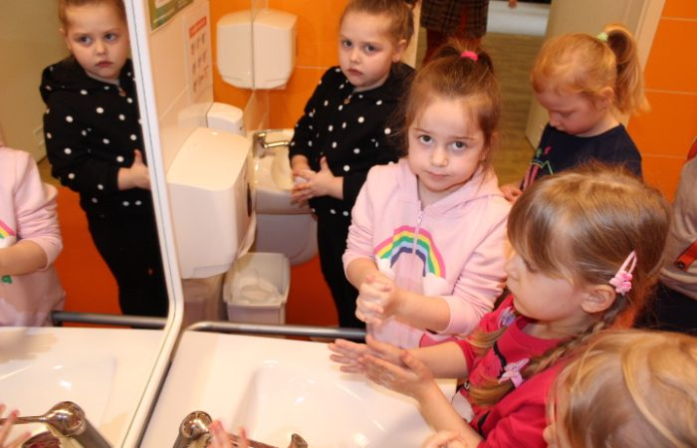
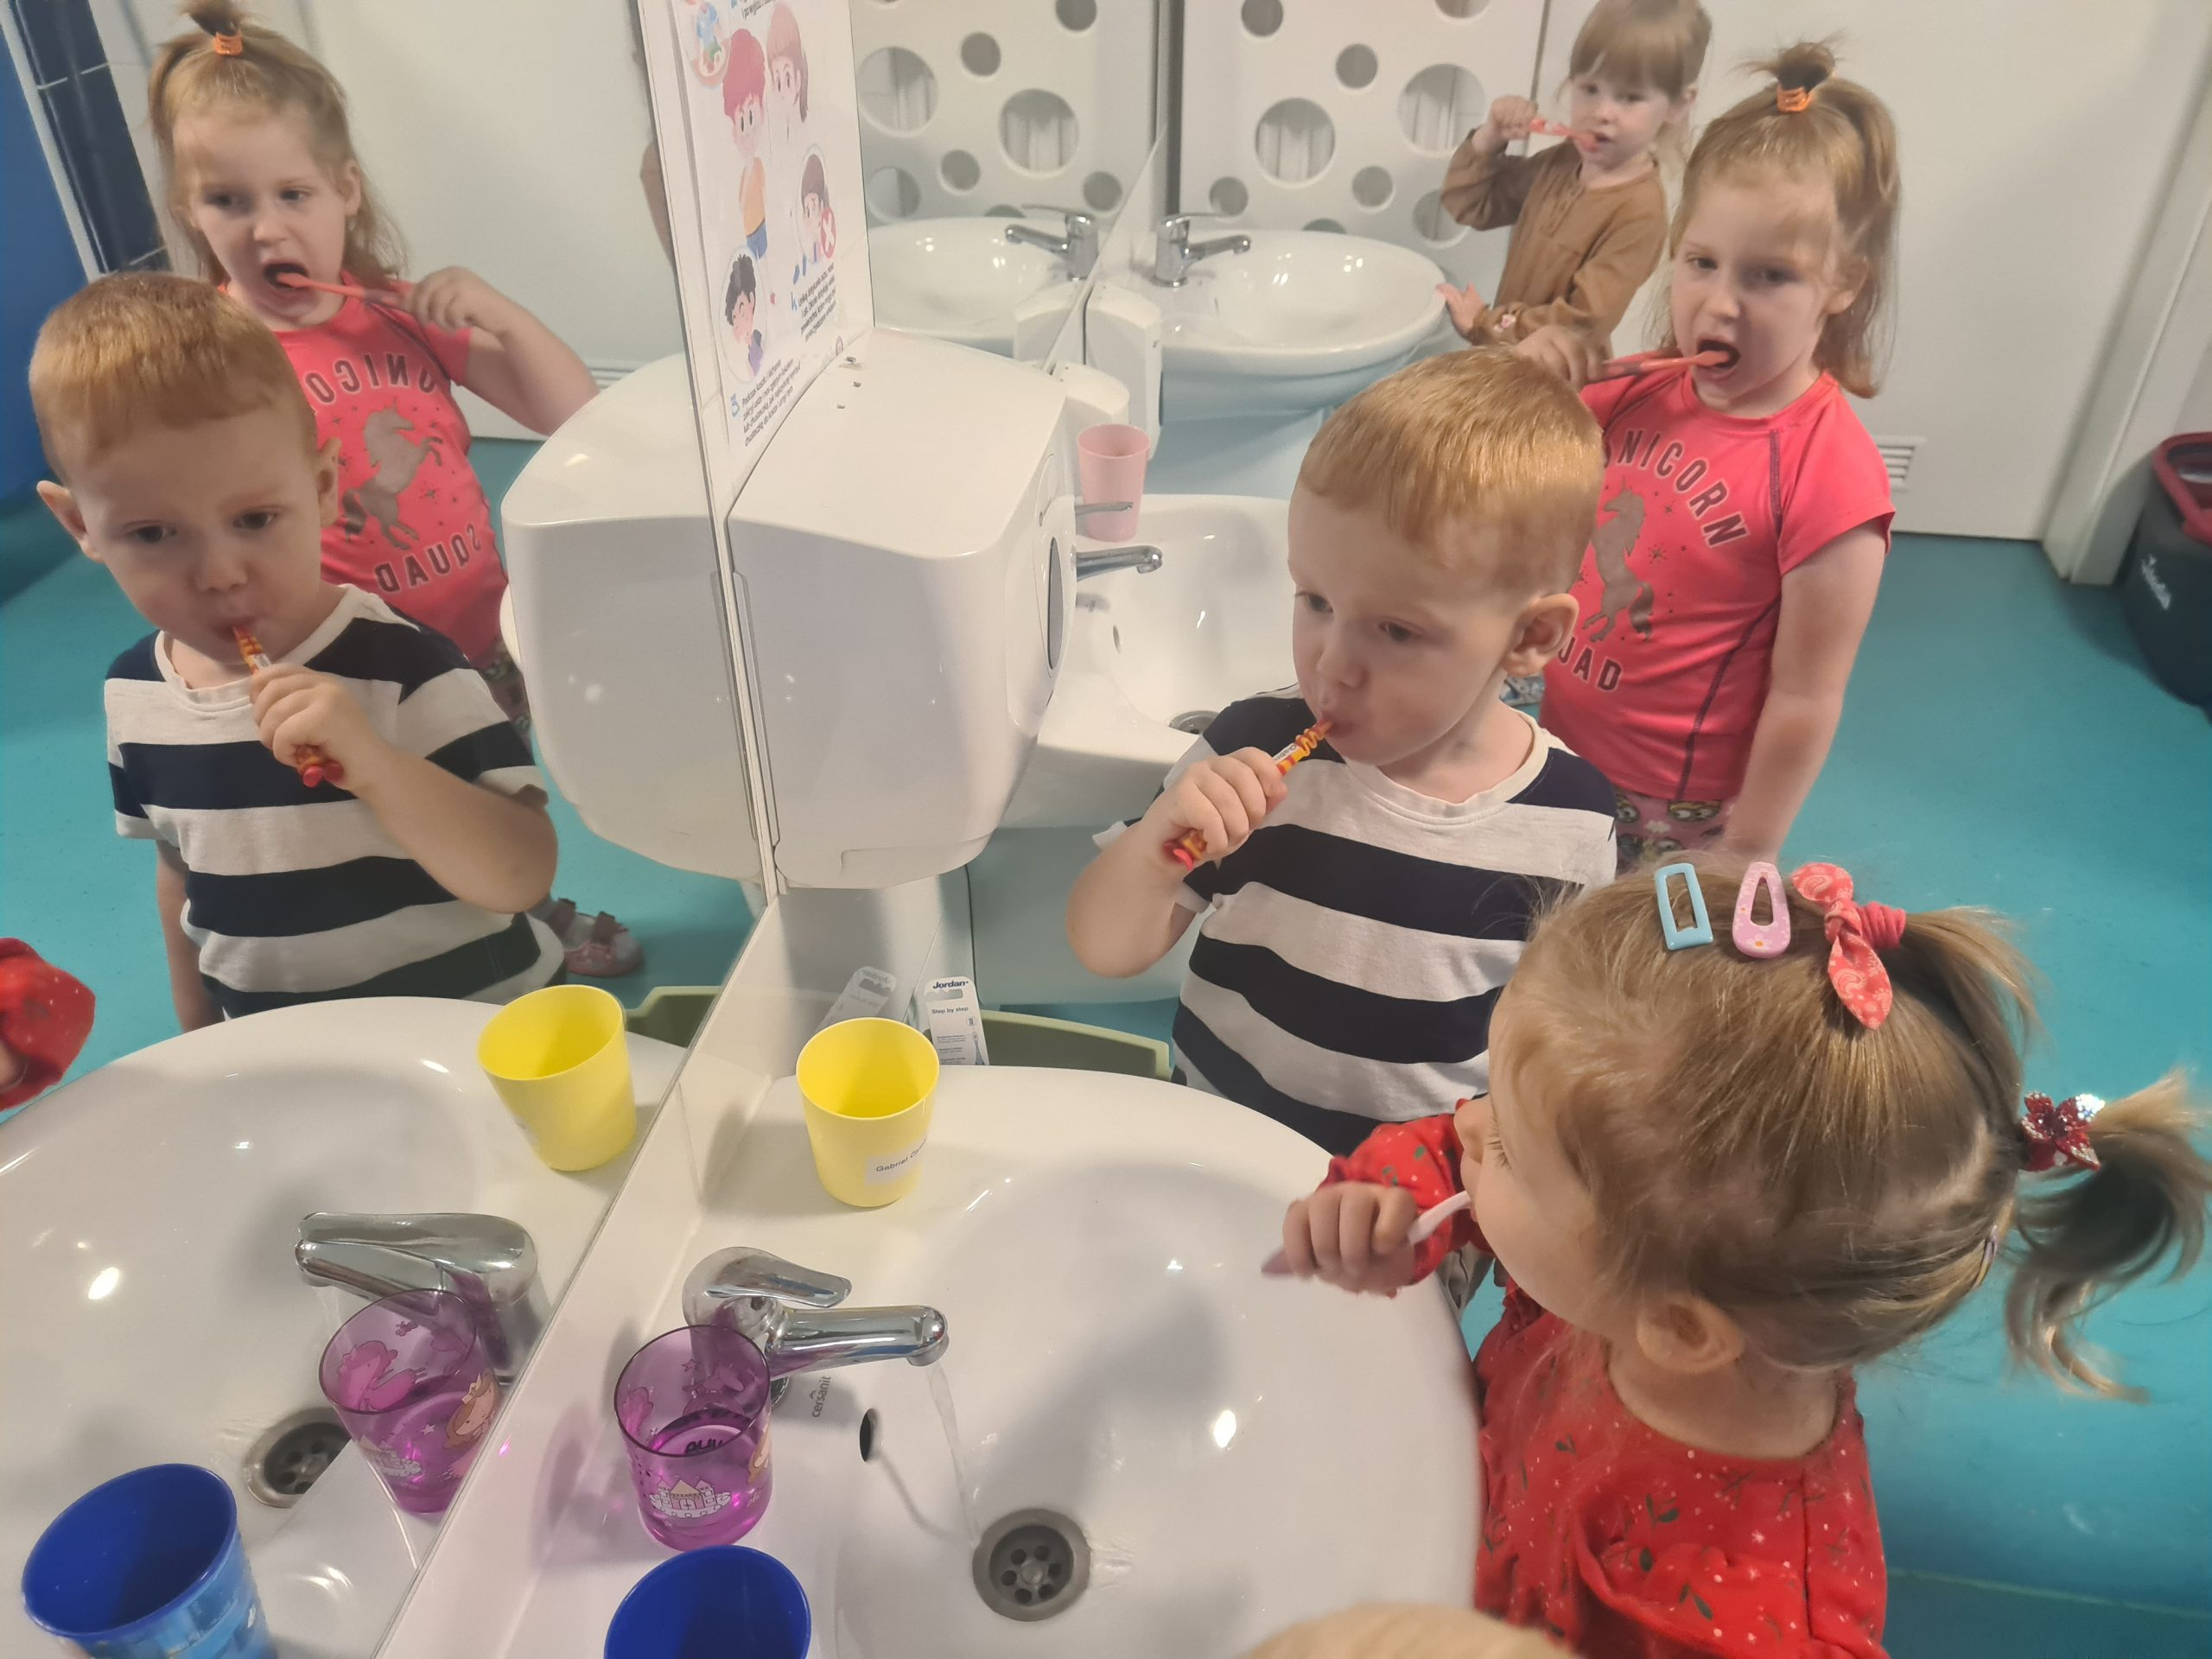
Od pierwszych dni pobytu w przedszkolu uczymy dzieci dbać o higienę własną oraz otoczenia.

Slide 6
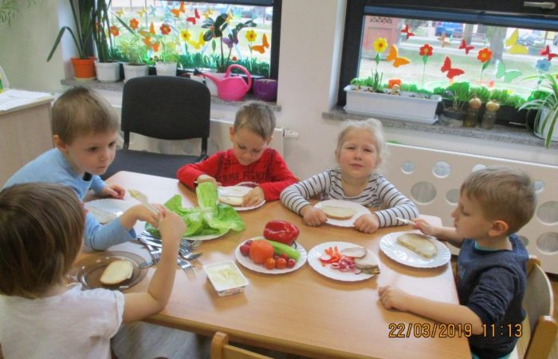
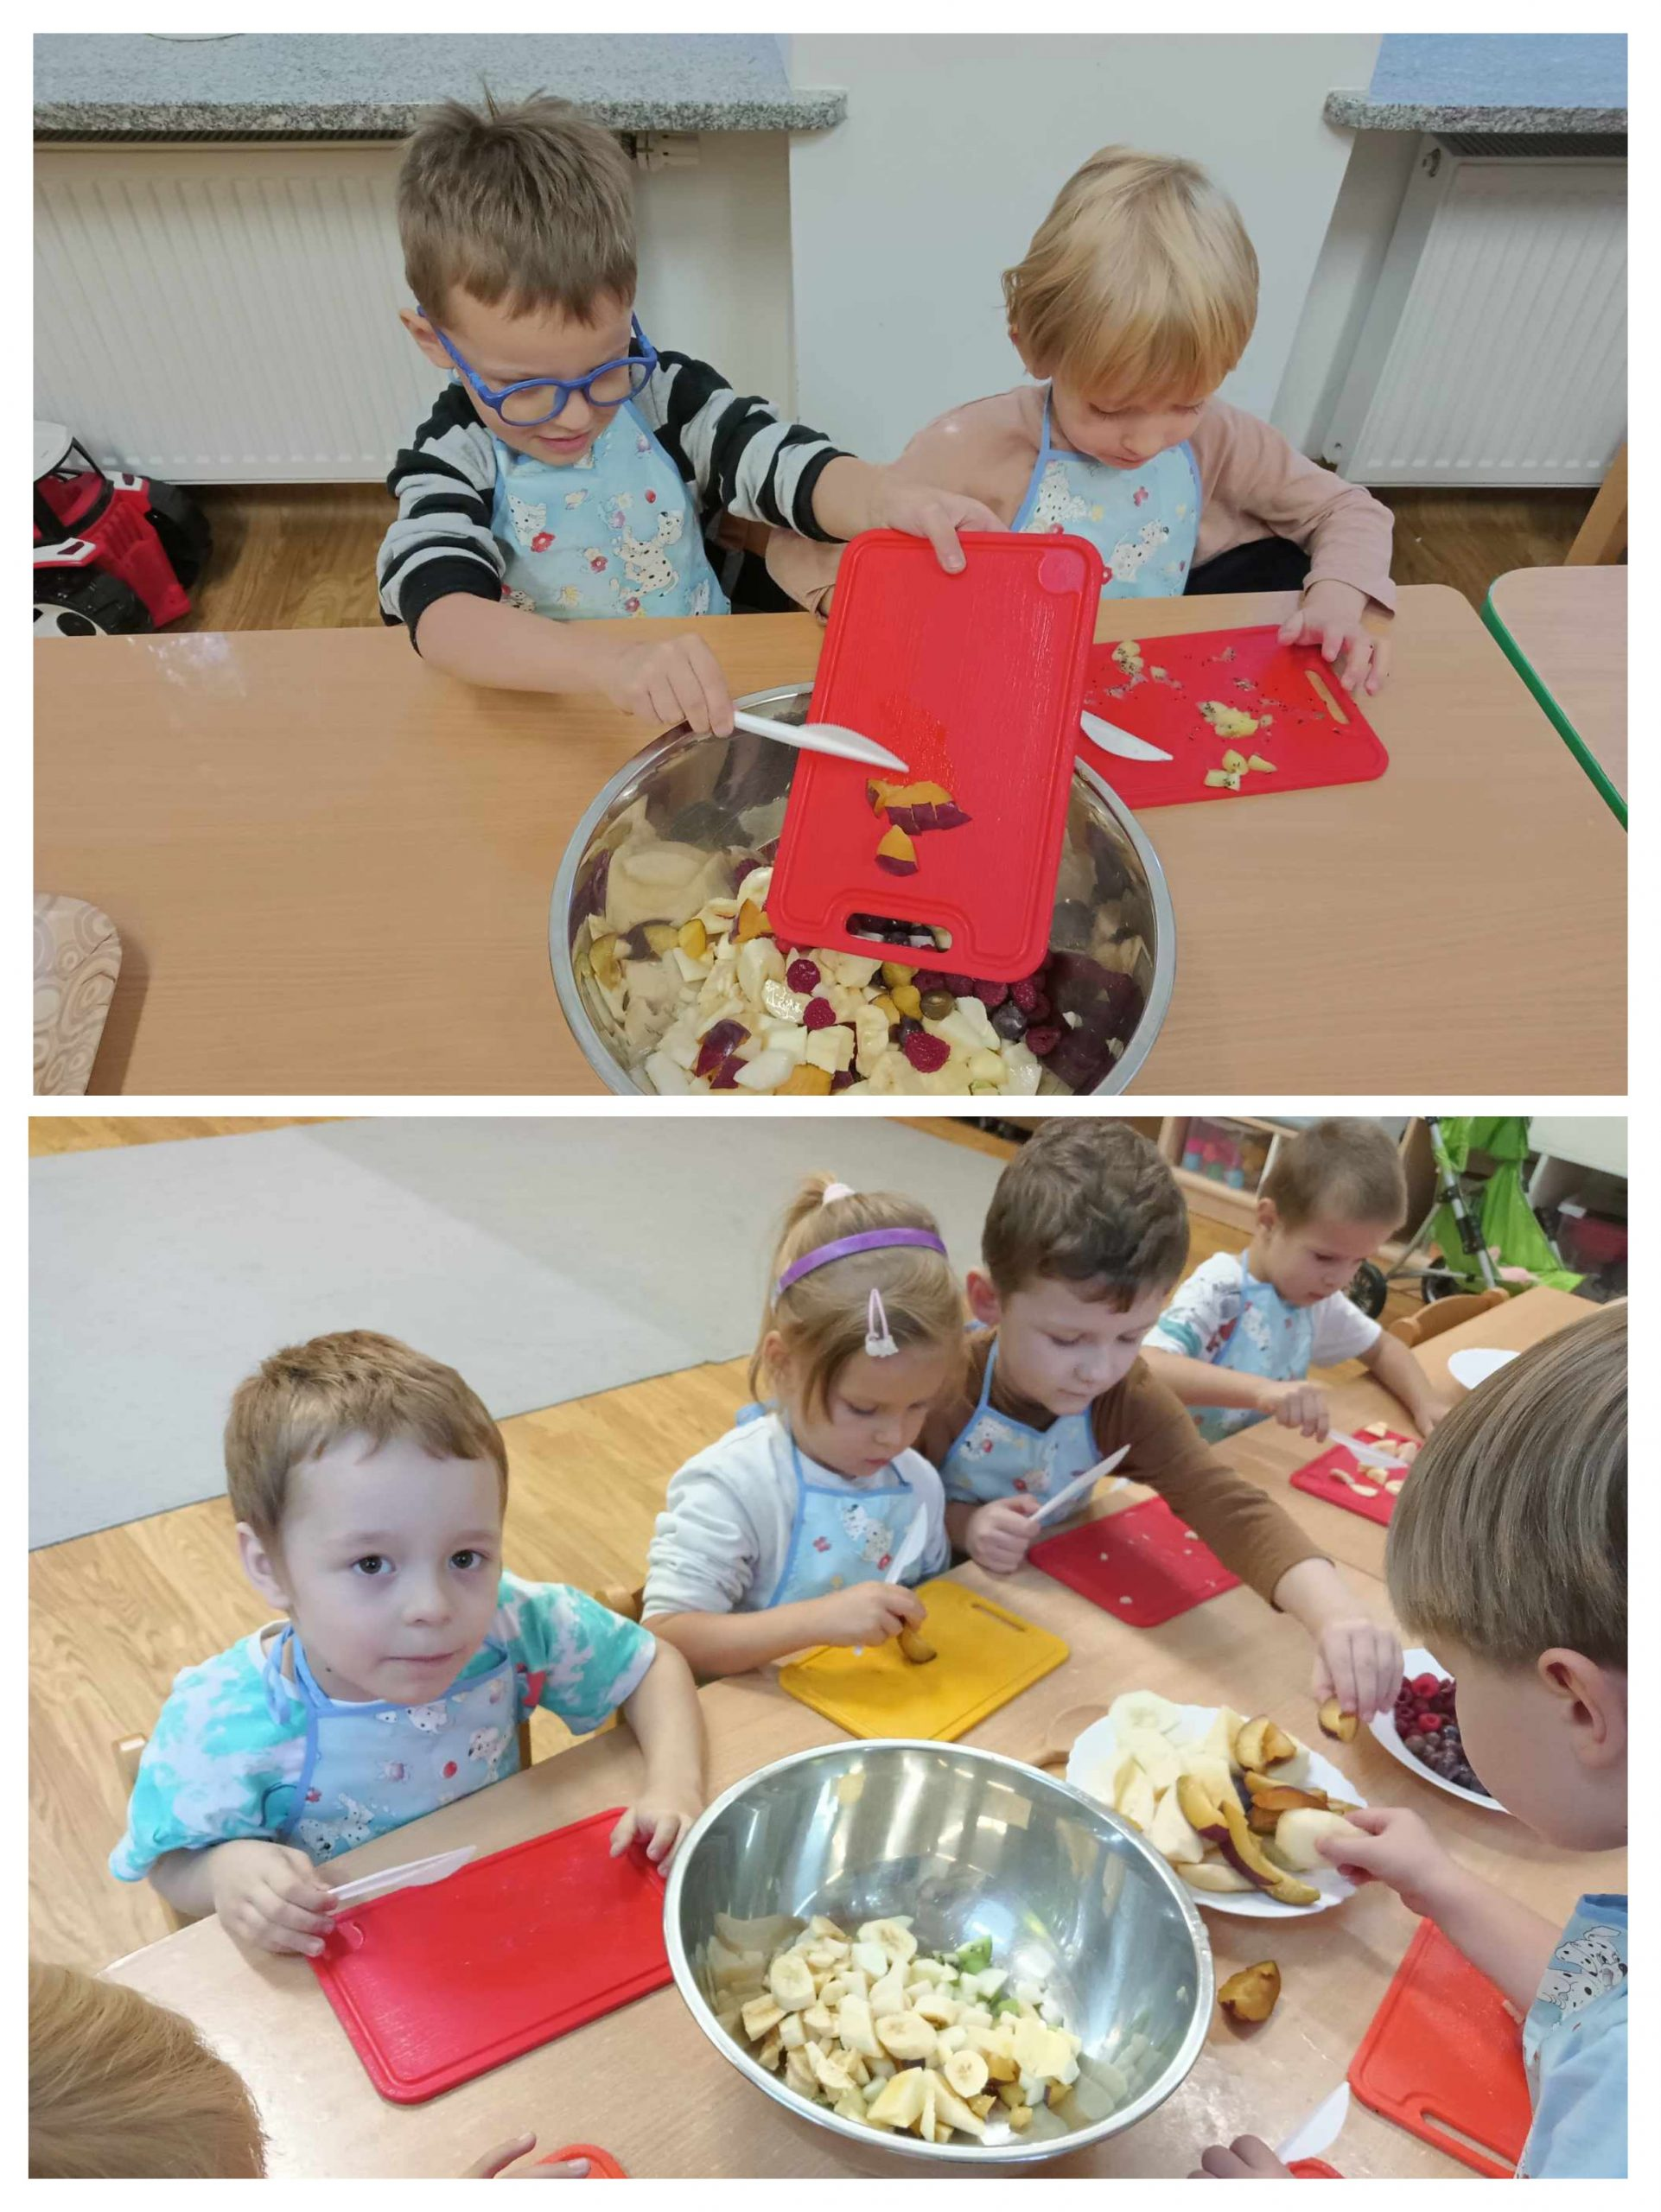
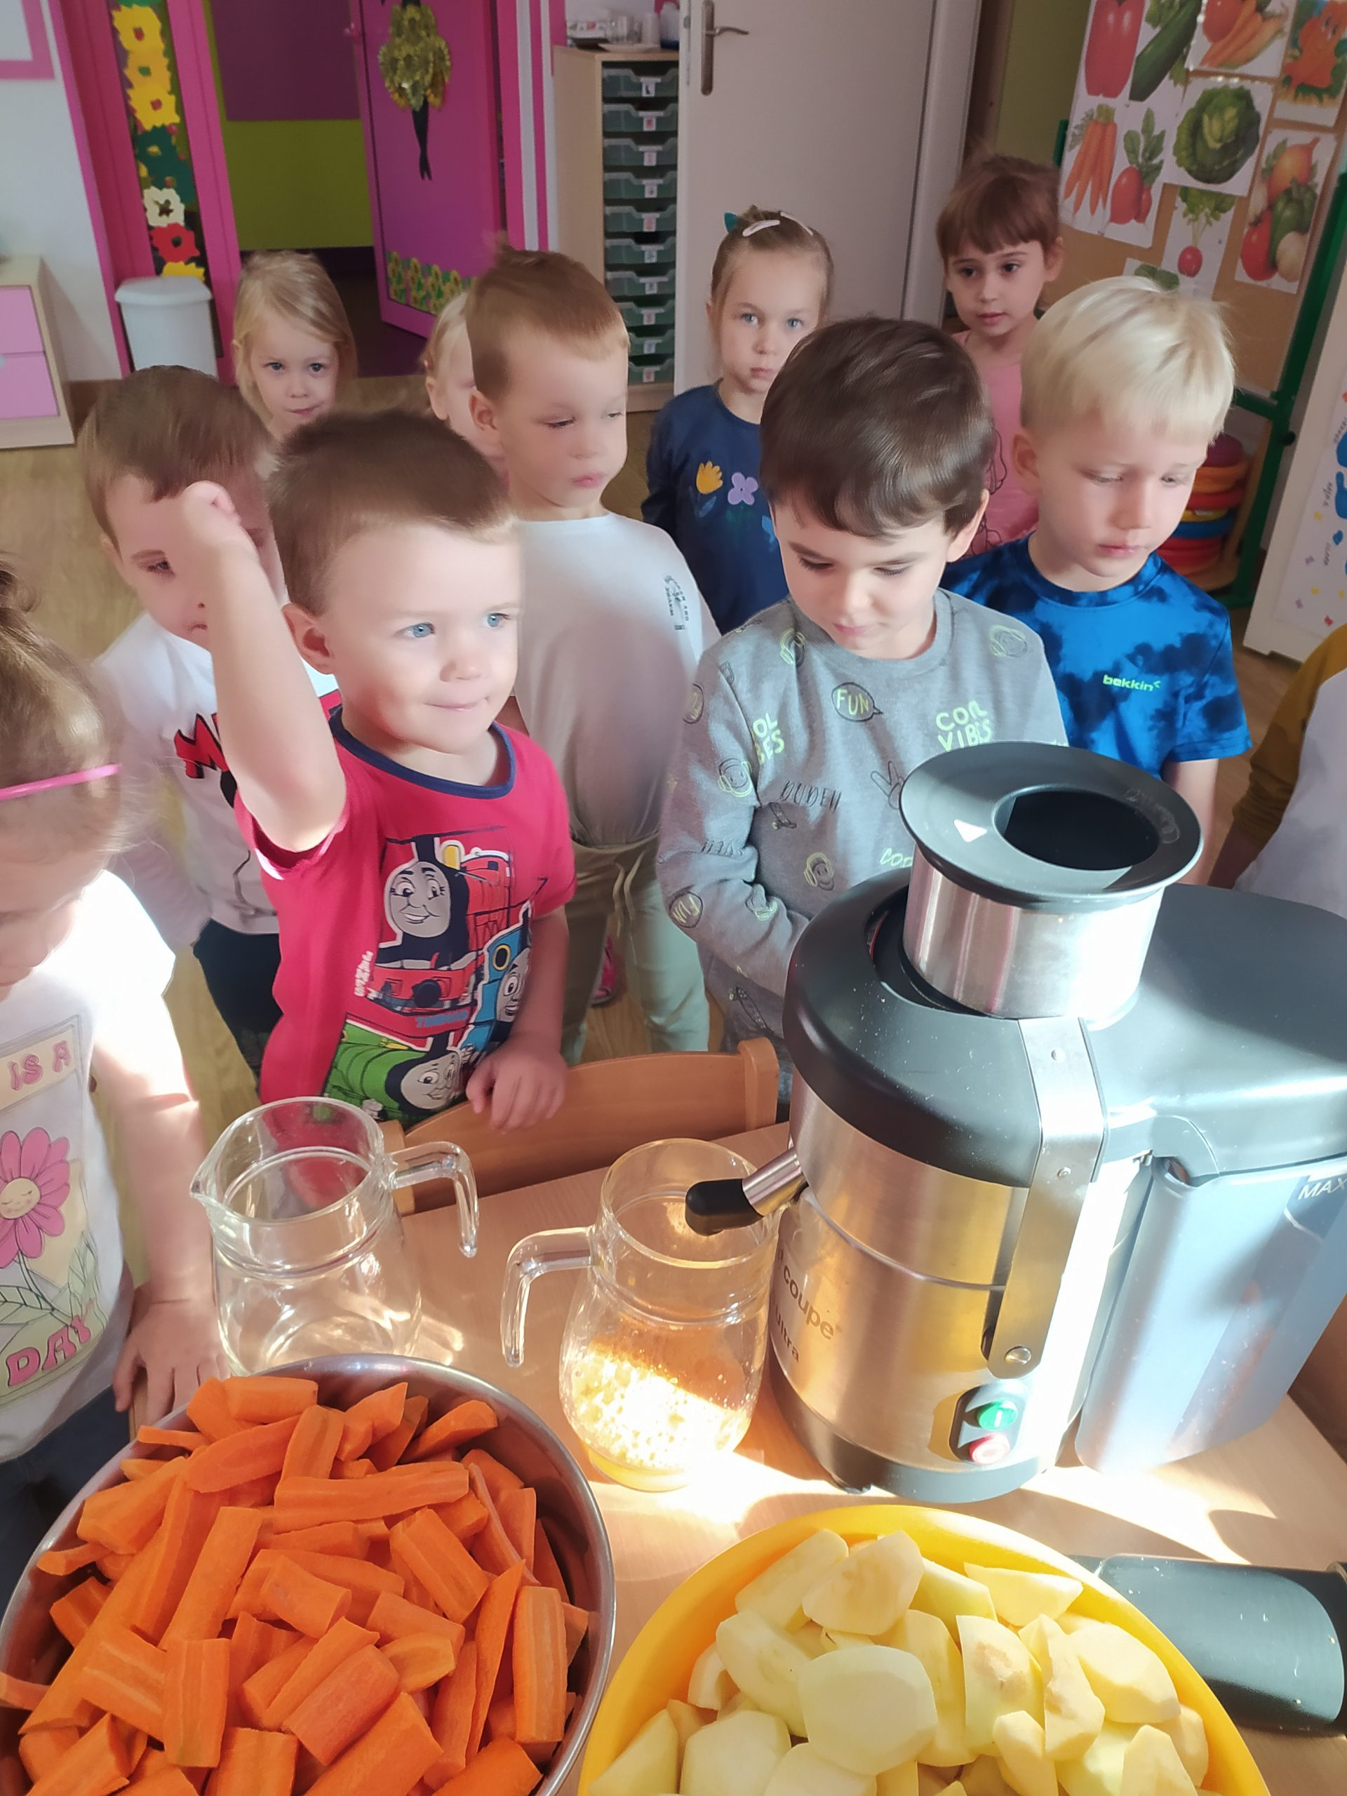
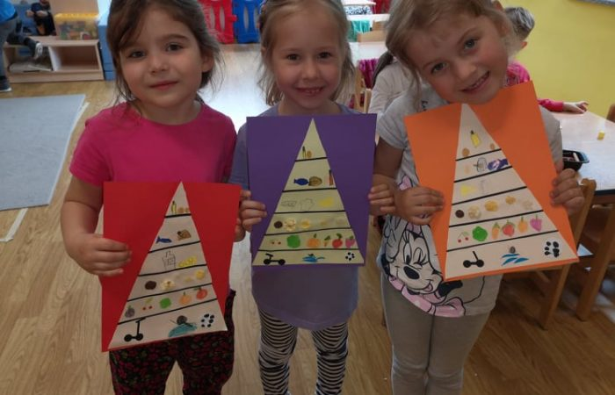
„Witaminki, witaminki dla chłopczyka i dziewczynki…” Zgodnie z treścią piosenki wdrażamy dzieci do zdrowego odżywiania.

Slide 7
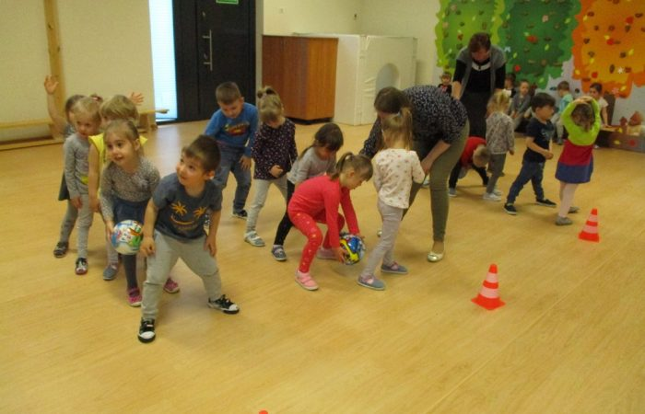
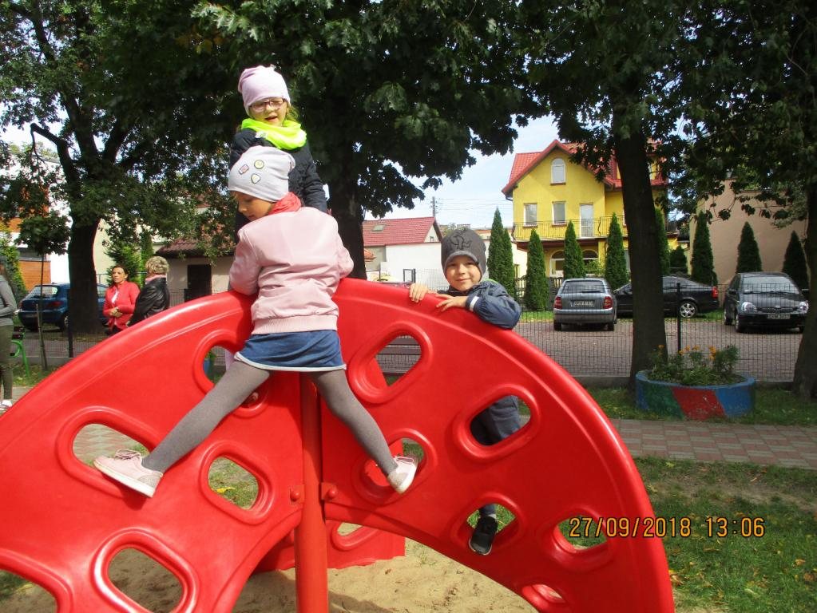
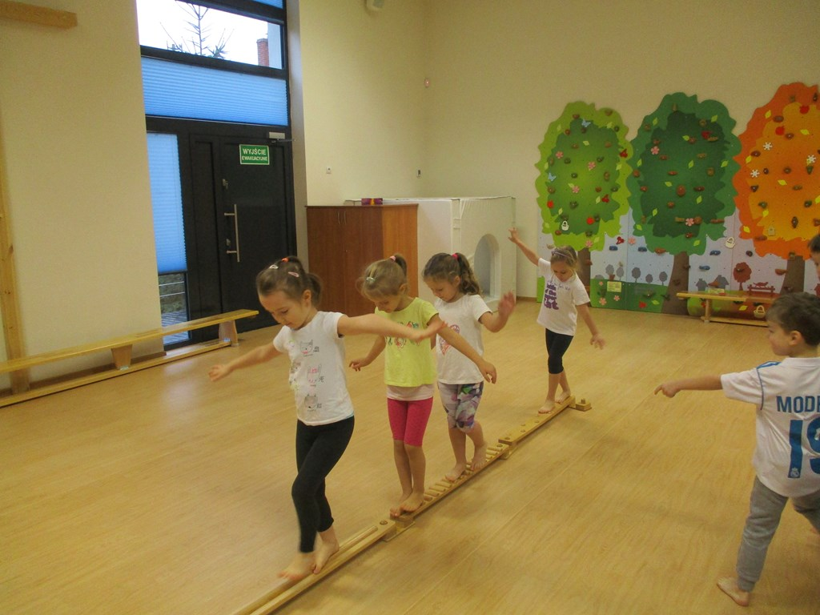
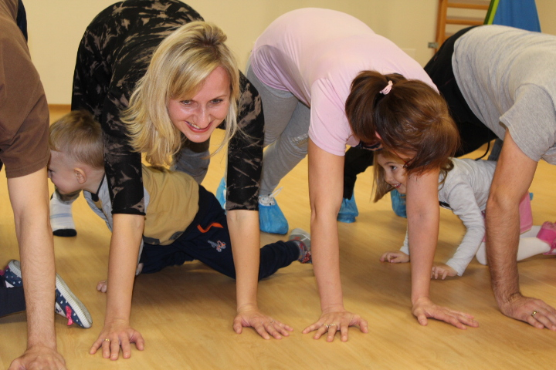
Ruch to zdrowie – każdy przedszkolak ci to powie! Nasi wychowankowie, poprzez codzienne zabawy ruchowe, ćwiczenia gimnastyczne oraz zabawy terenowe na placu przedszkolnym, mają doskonałą możliwość do rozwijania sprawności ruchowej.

Slide 8
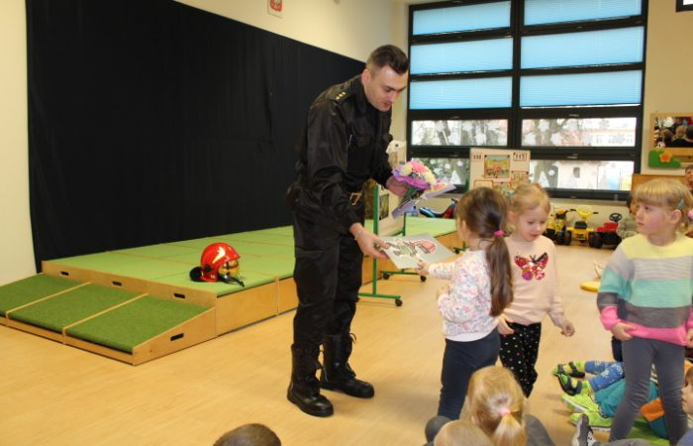
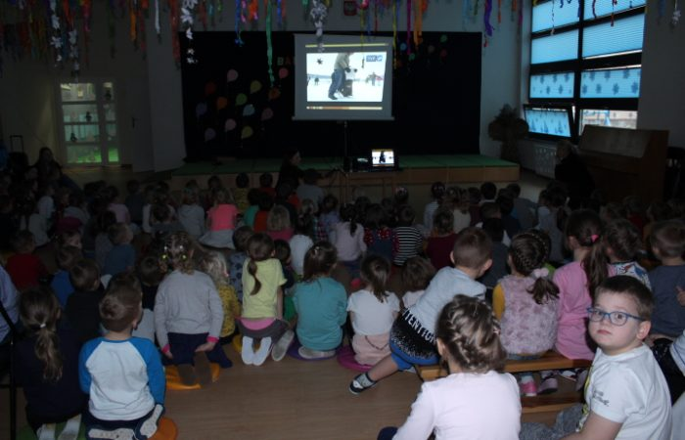
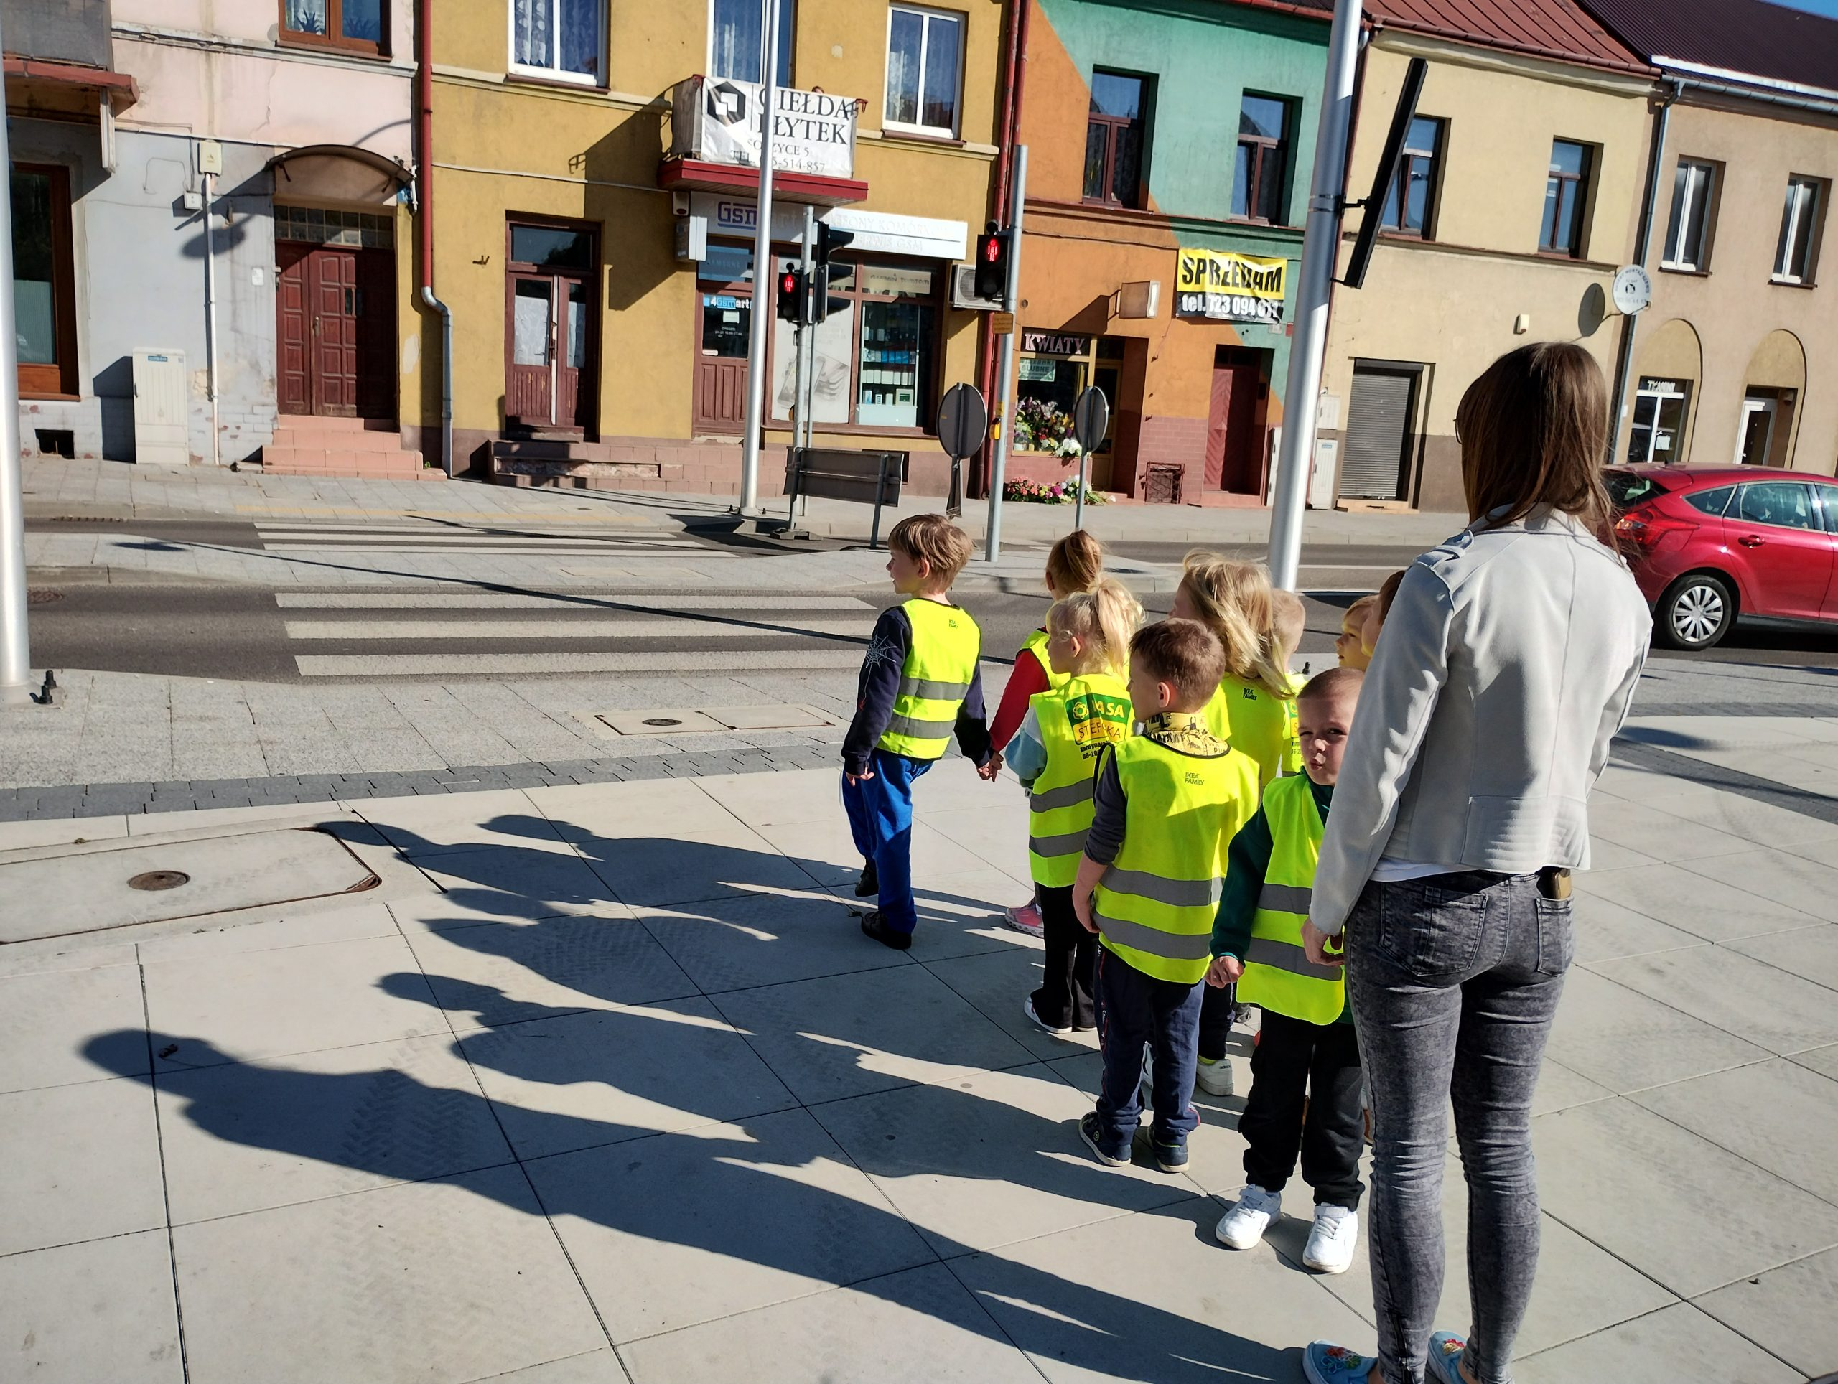
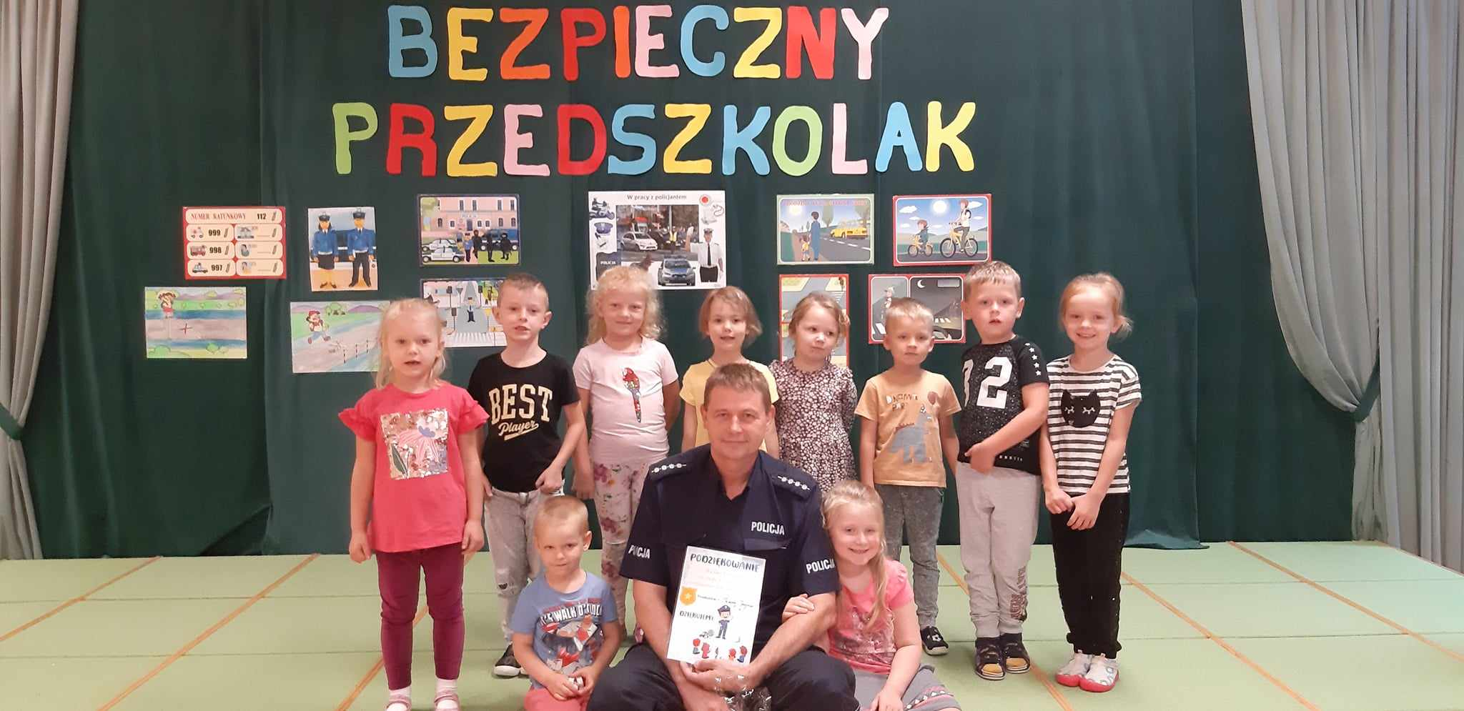
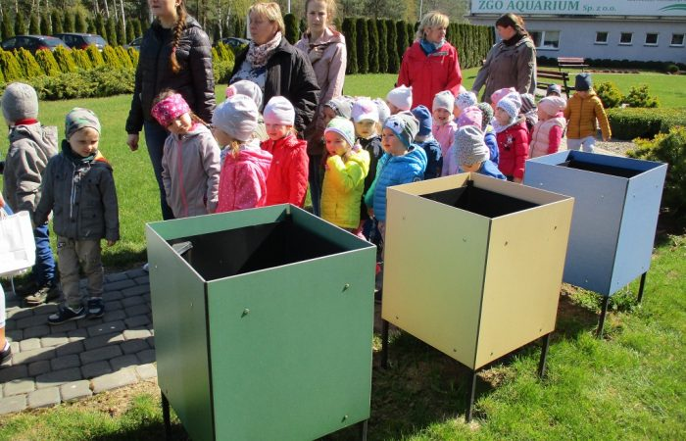
Nauczycielki kładą nacisk na wdrażanie zasad bezpieczeństwa swoim wychowankom np. poprzez udział w spotkaniach z funkcjonariuszami Policji i Straży Pożarnej, rozmowy wychowawcze, wycieczki piesze i autokarowe.

Slide 9
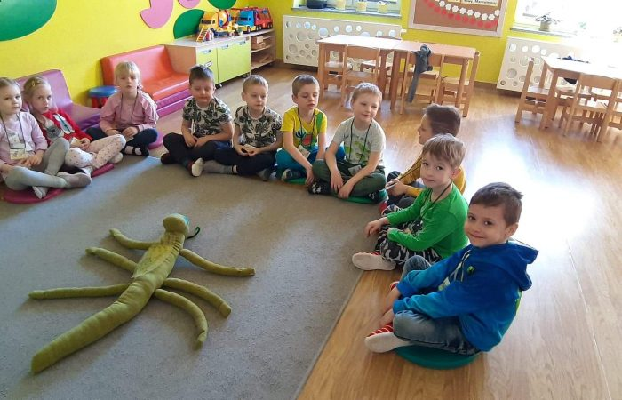
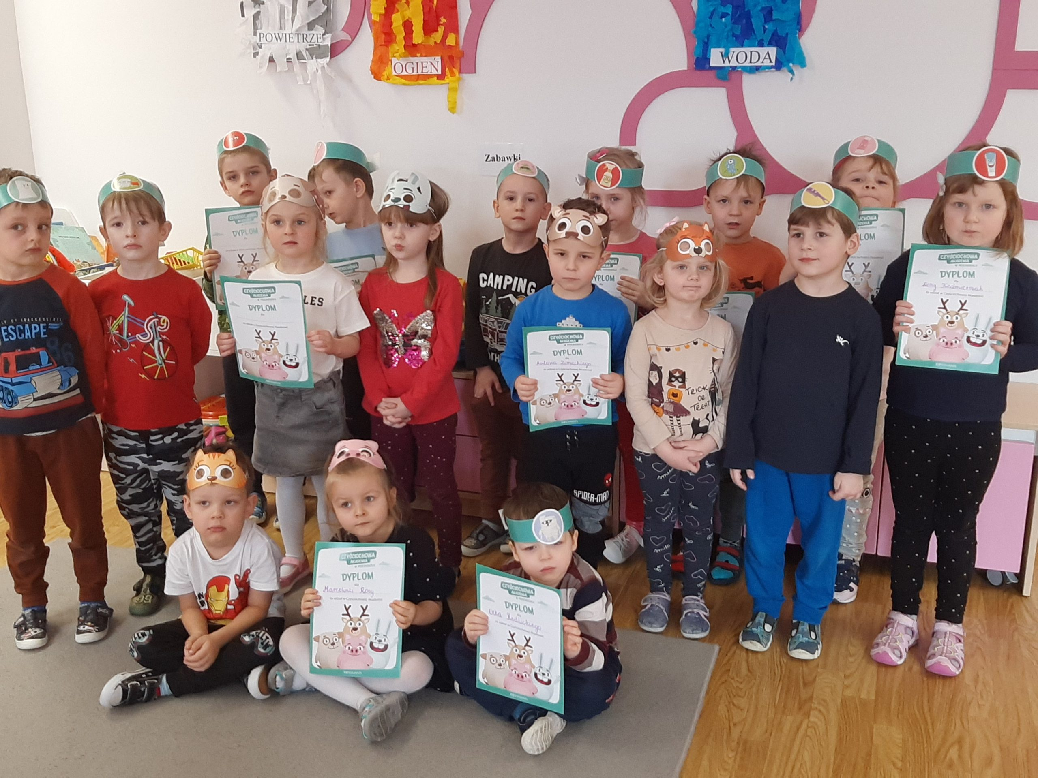
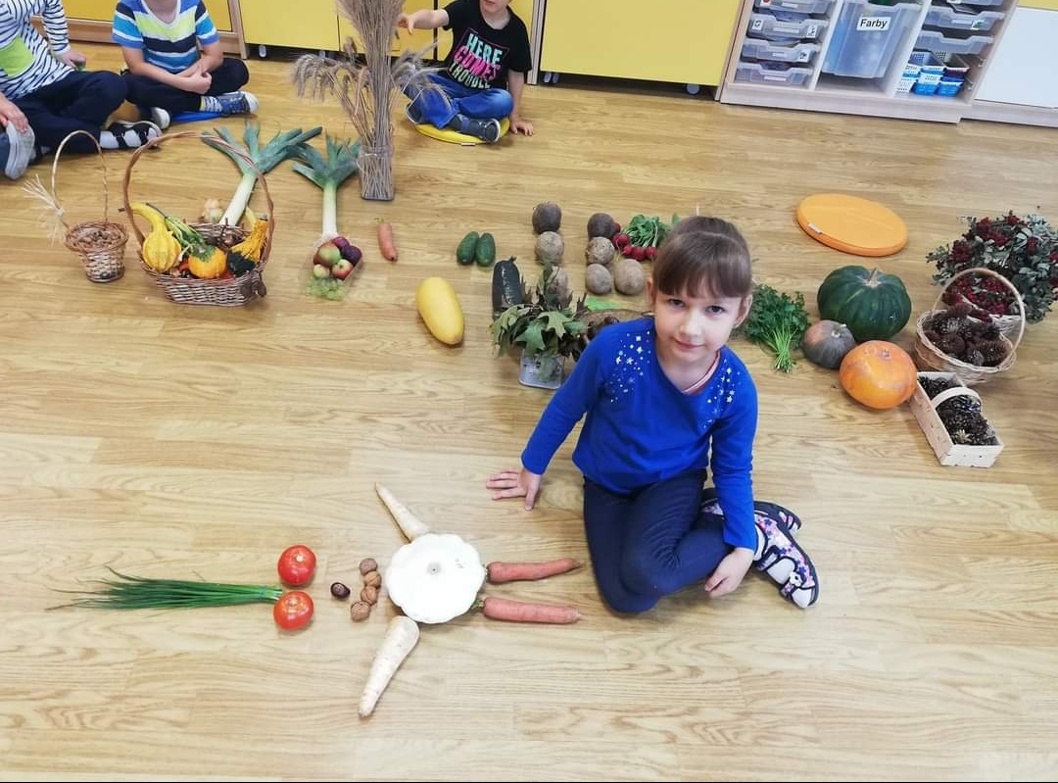
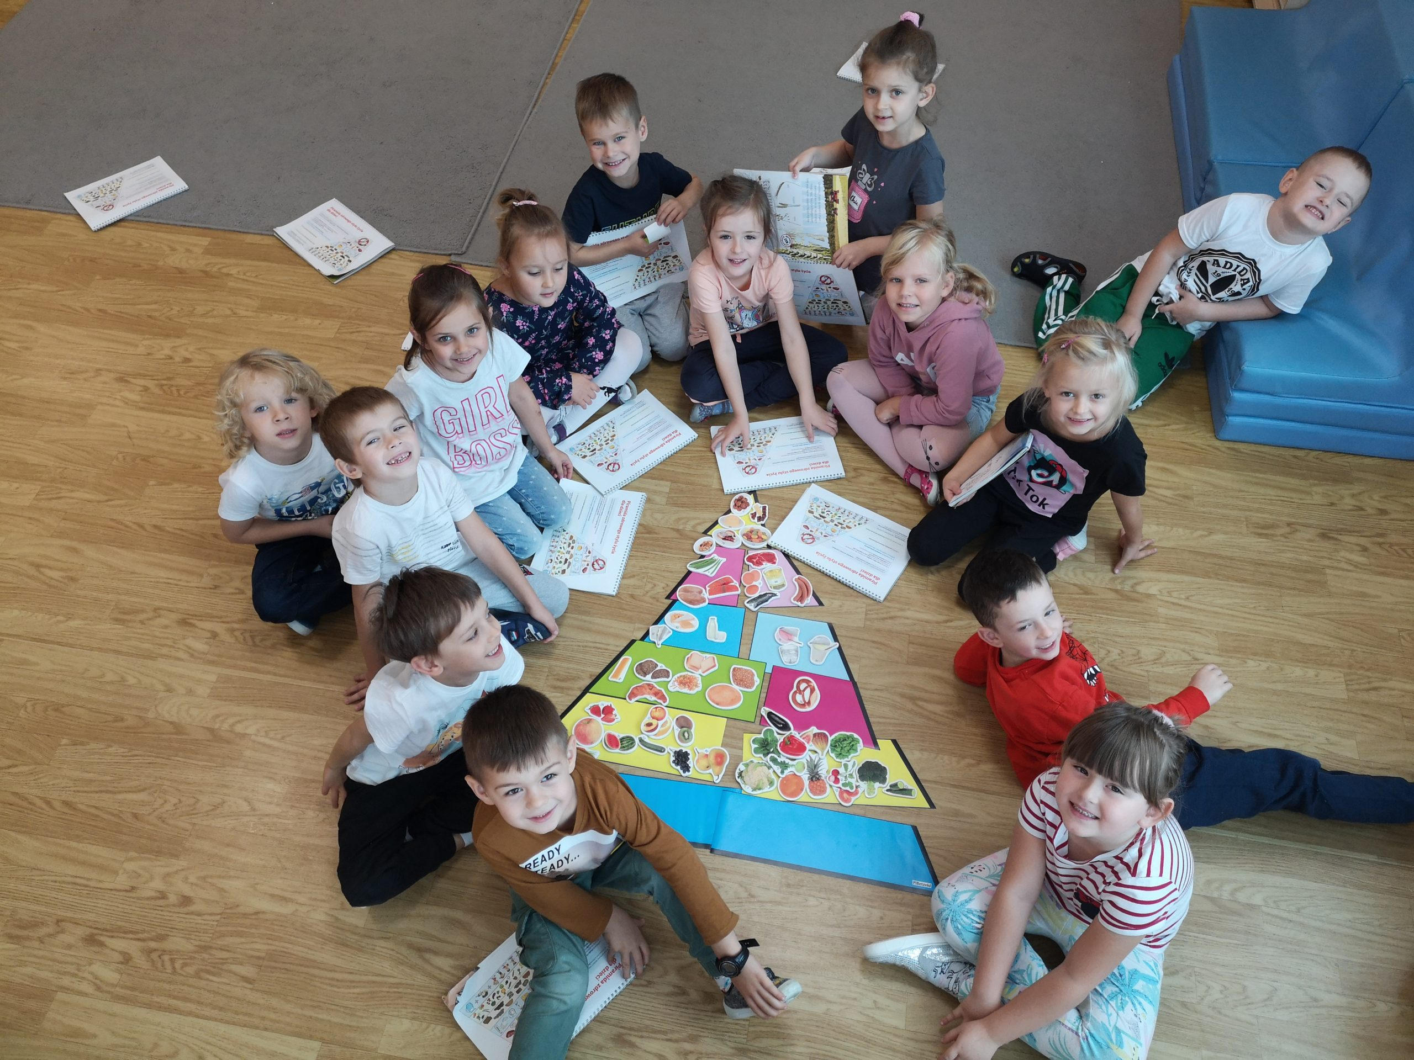
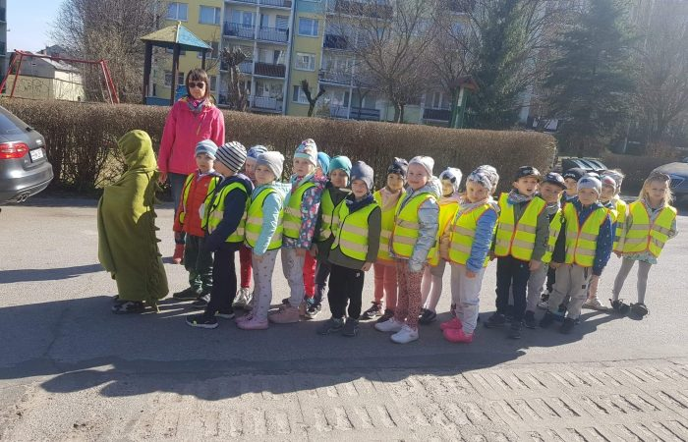
W przedszkolu nauczycielki realizują, oprócz programów własnych, także szereg ogólnopolskich programów, do których należą m.in.: - „Przyjaciele Zippiego” – program zdrowia psychicznego; - „Mały Miś w świecie wielkiej literatury”; - „Czyściochowe Przedszkole”; - „Skąd się biorą produkty ekologiczne?”; - „Czyste powietrze wokół nas” – program antynikotynowy; - „Kubusiowi Przyjaciele Natury”; - „Z darami natury świat nie jest ponury”.

Slide 10
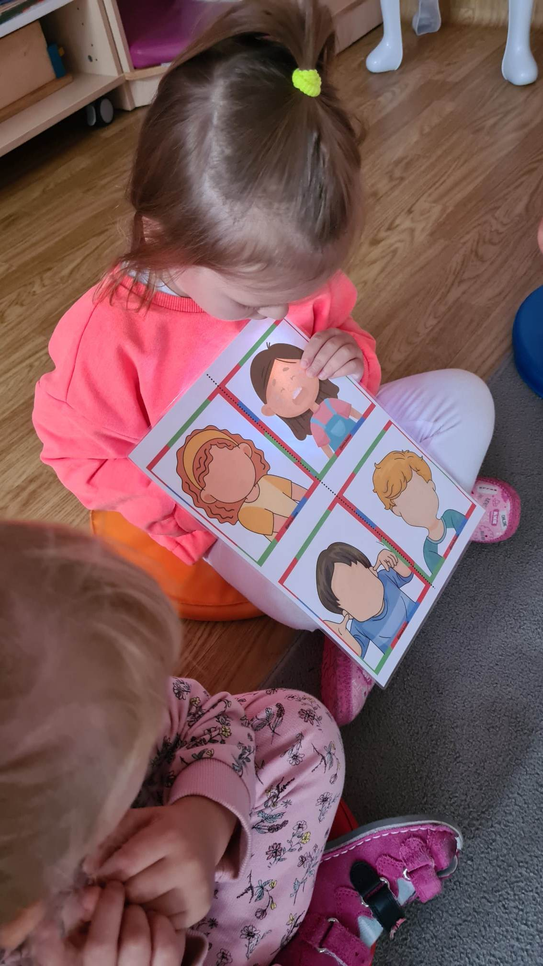
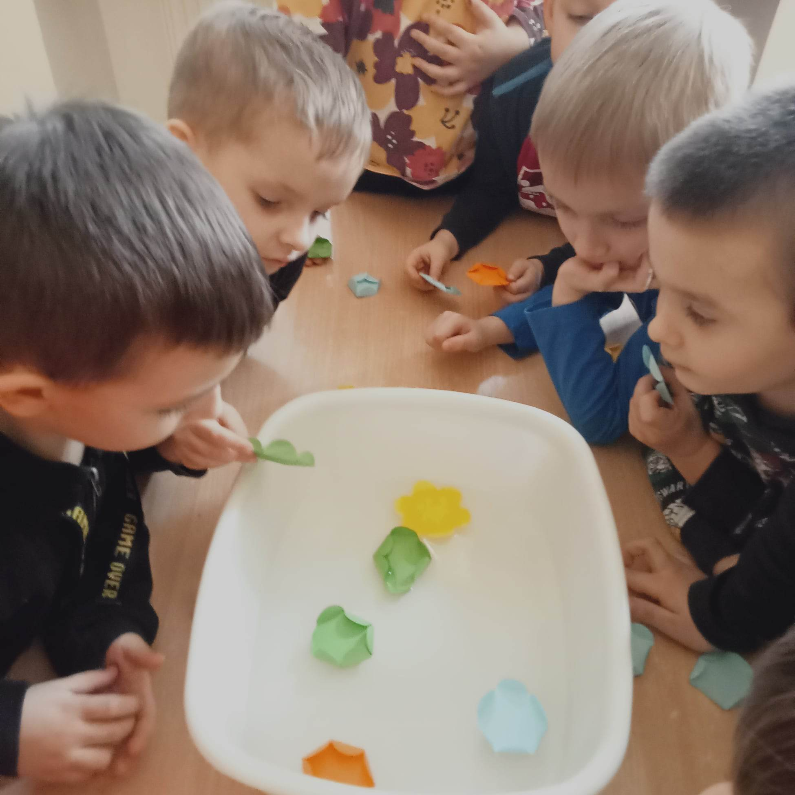
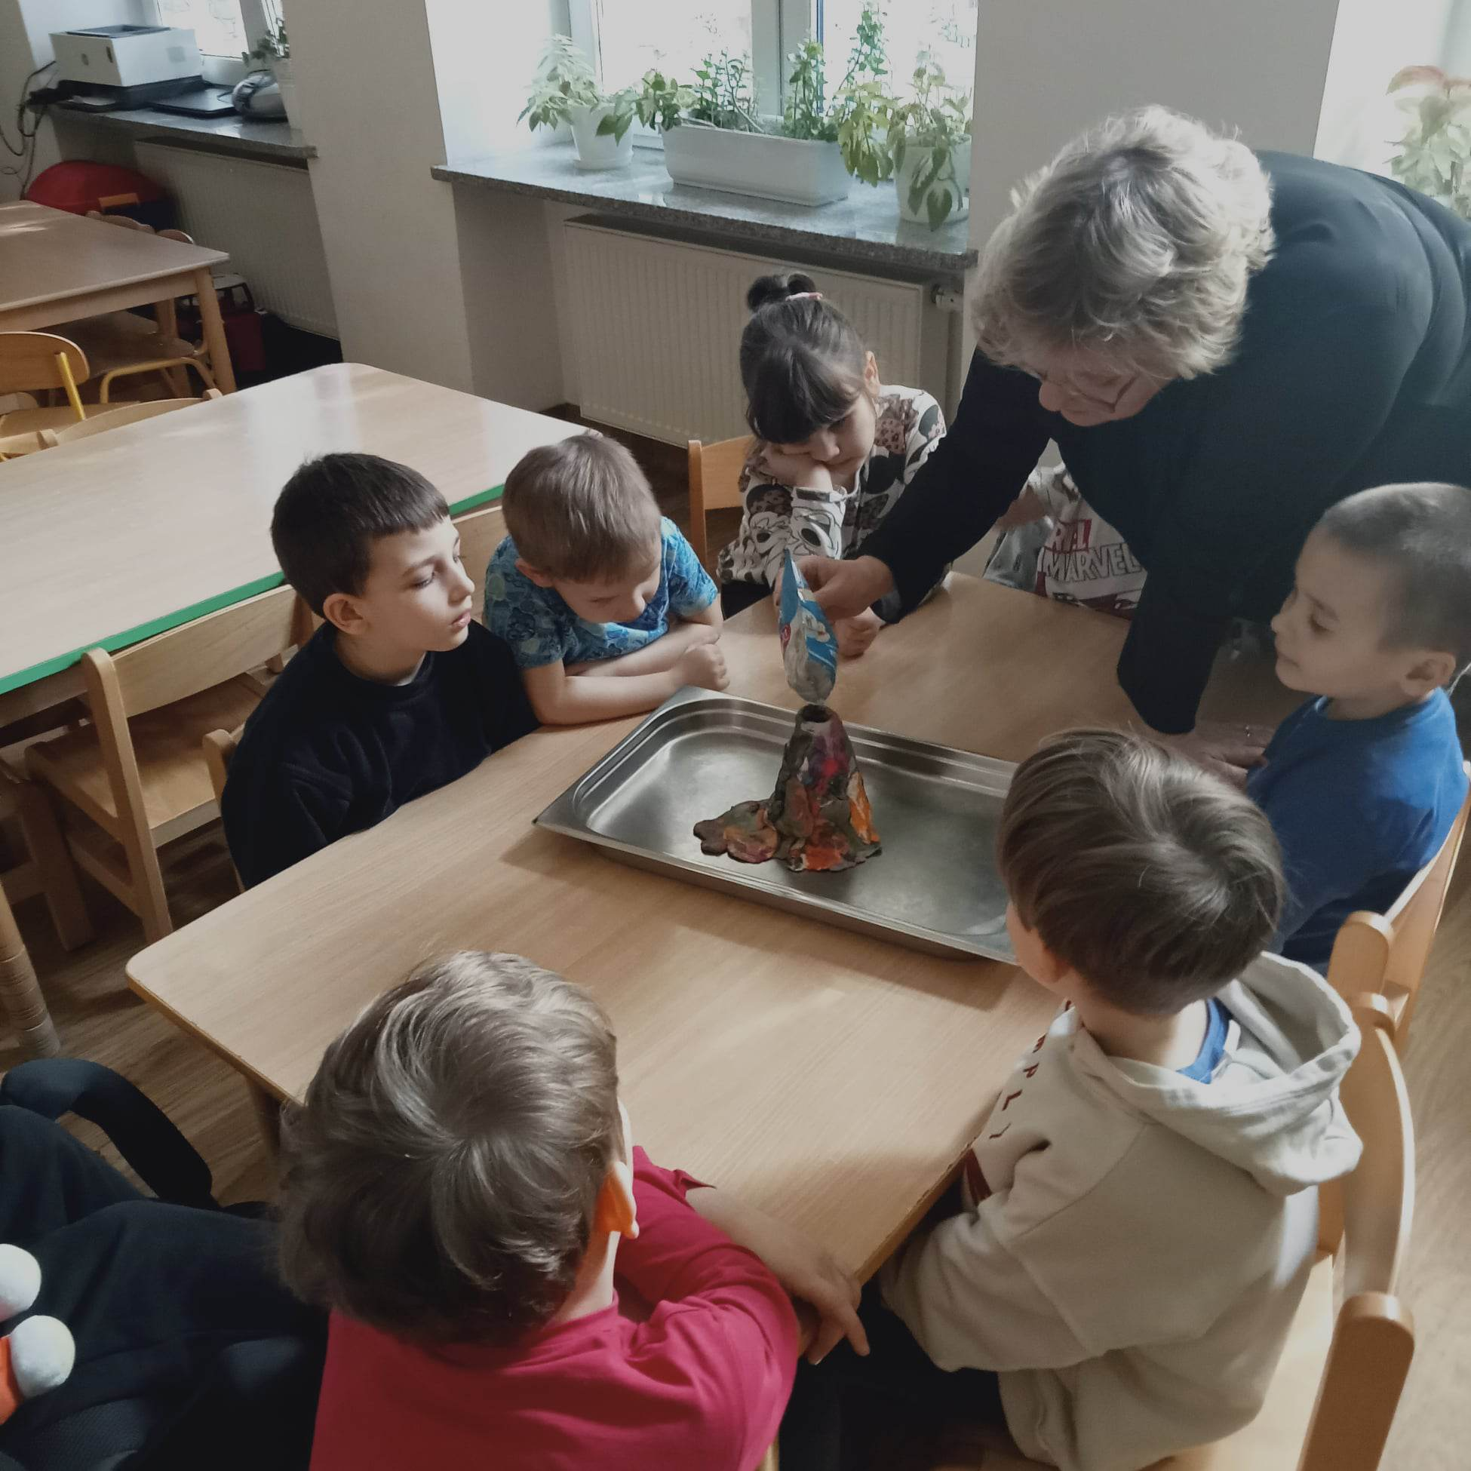
W roku szkolnym 2022/2023 w naszej placówce realizowany był projekt edukacyjny „Rawa Mazowiecka wspiera przedszkolaków”. Dzieci uczestniczyły w indywidualnych zajęciach specjalistycznych oraz zajęciach grupowych, które dotyczyły m.in. emocji i przyrody. Nauczycielki miały możliwość uczestniczenia w szkoleniach np. Trening Umiejętności Społecznych. -

Slide 11
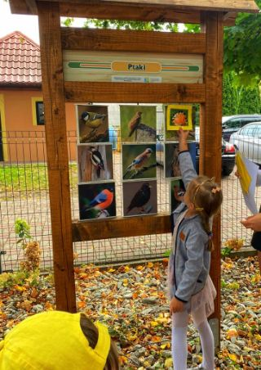
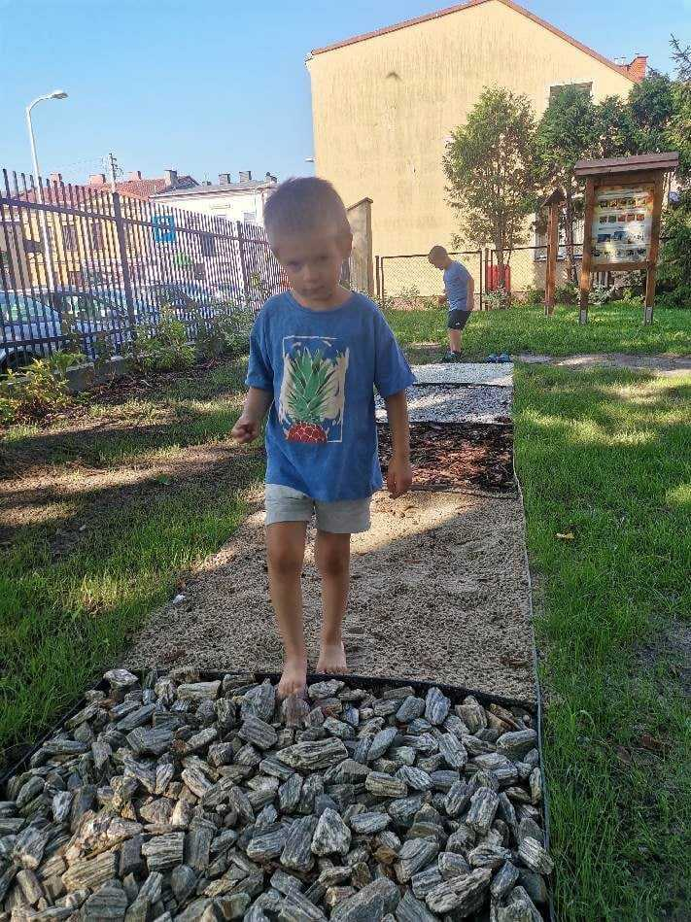
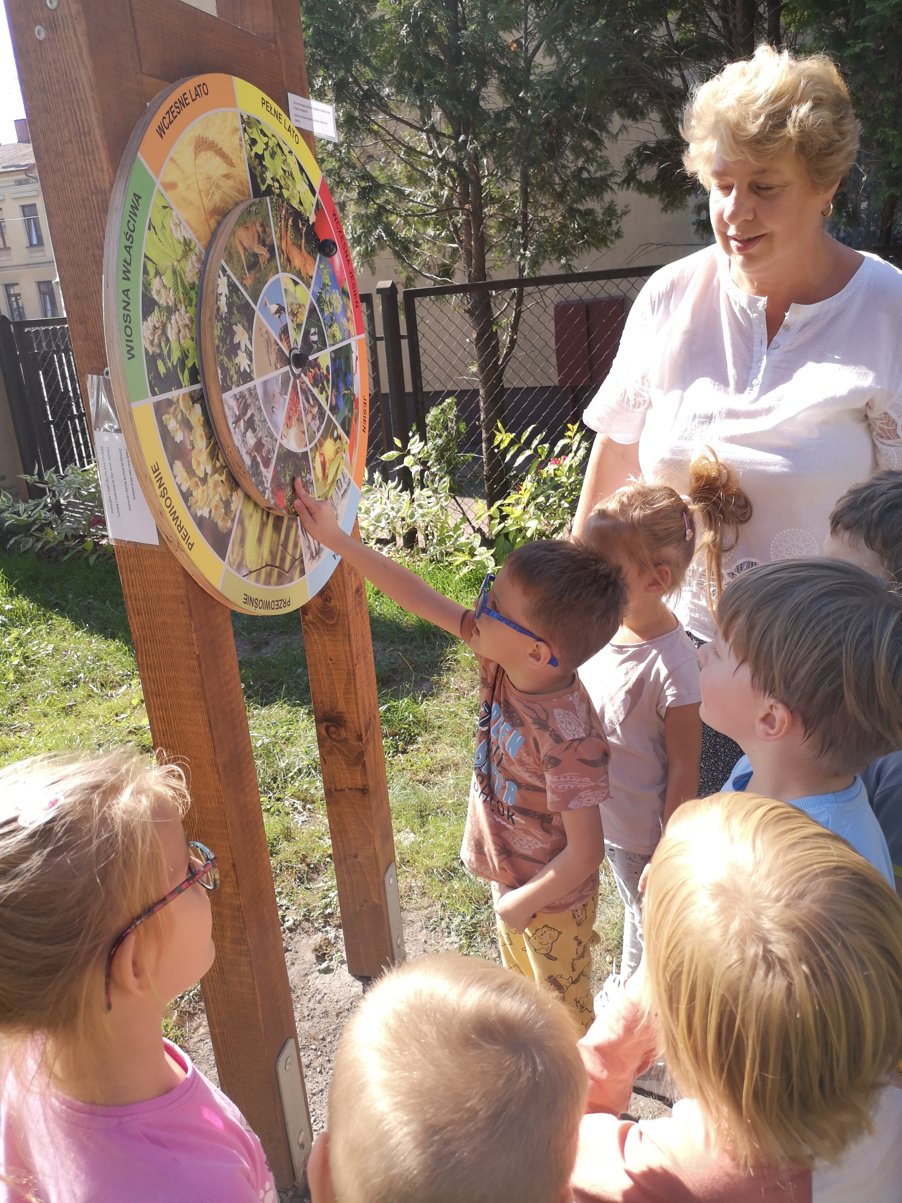
W minionym roku szkolnym przy placu zabaw została utworzona ekologiczna „Tęczowa ścieżka” w ramach realizowanego projektu „Edukacja ekologiczna w szkołach i przedszkolach” organizowanego i współfinansowanego przez Wojewódzki Fundusz Ochrony Środowiska i Gospodarki Wodnej w Łodzi. Dzięki niej przedszkolaki mają możliwość bezpośredniego kontaktu ze światem roślin i ptaków, poszerzają swoją wiedzę na temat otaczającej przyrody, samodzielnie badają zjawiska pogodowe i atmosferyczne.

Slide 12
Wyniki autoewaluacji przeprowadzonej w I półroczu roku szkolnego 2023/2024 w Przedszkolu Miejskim nr 1 „Tęczowa Jedyneczka” w Rawie Mazowieckiej

Slide 13
STANDARDY PPZ
1. Koncepcja pracy przedszkola, jego organizacja i struktura sprzyjają realizacji długofalowych, zaplanowanych działań dla wzmacniania zdrowia dzieci, pracowników i rodziców dzieci.
2. Klimat społeczny przedszkola sprzyja dobremu samopoczuciu i zdrowiu dzieci, pracowników i rodziców dzieci.
3. Przedszkole prowadzi edukację zdrowotną dzieci i stwarza im warunki do praktykowania w codziennym życiu zachowań prozdrowotnych.
4. Przedszkole podejmuje działania w celu zwiększenia kompetencji pracowników i rodziców dzieci w zakresie dbałości o zdrowie oraz do prowadzenia edukacji zdrowotnej dzieci.

Slide 14
Standard 1
Koncepcja pracy przedszkola, jego organizacja i struktura sprzyjają realizacji długofalowych, zaplanowanych działań dla wzmacniania zdrowia dzieci, pracowników i rodziców dzieci.

Slide 15
Standard 1 Koncepcja pracy przedszkola, jego organizacja i struktura sprzyjają realizacji długofalowych, zaplanowanych działań dla wzmacniania zdrowia dzieci, pracowników i rodziców dzieci
WNIOSKI
Społeczność przedszkolna rozumie i uważa, że zdrowie i dobre samopoczucie jest ważną sprawą.
Biblioteka przedszkolna wyposażona jest w publikacje o tematyce zdrowotnej, które wykorzystywane są na zajęciach dydaktycznych.
Dokumentacja przedszkolna zawiera treści Programu Promocji Zdrowia.

Slide 16
Standard 2 Klimat społeczny przedszkola sprzyja dobremu samopoczuciu i zdrowiu dzieci, pracowników i rodziców dzieci.
Ocena: średnia
Badana grupa
Wymiary
liczba punktów
we wszystkich
wymiarach
•
Stwarzanie nauczycielom możliwości uczestnictwa w w
Nauczyciele
w życiu przedszkola
Liczba: 17
•
Relacje i wsparcie ze stro
ny dyrektora przedszkola
4,5
•
Relac
je między nauczycielami
•
Relacje z rodzicami dzieci
•
Stwarzanie pracownikom możliwości uczestnictwa
w
Pracownicy
w życiu przedszkola
niepedagogiczni
•
Relacje i wsparcie ze strony dyrektora przedszkola
4,5
Liczba: 17
•
Relacje z nauczycielami
•
Relacje
z innymi pracownikami niepedagogicznymi
nauczycielami
•
Stwarzanie rodzicom możliwości uczest
nictwa
Rodzice dzieci
w życiu przedszkola
5,0
Liczba: 92
•
Relacje z n
auczycielami i dyrektorem
•
Postrzeganie przez rodziców sposobu, w jaki
nauczyci
ele traktują ich dziecko
Ocena łączna
4,7

Slide 17
Standard 2
Klimat społeczny przedszkola sprzyja dobremu samopoczuciu i zdrowiu dzieci, pracowników i rodziców dzieci.
WNIOSKI DOROŚLI
Rodzice uważają, że nauczyciele mają dobry kontakt z ich dzieckiem i pomagają mu, gdy tego potrzebują.
Pracownicy niepedagogiczni twierdzą, iż są zbyt mało angażowani w życie placówki.
Rodzice zbyt mało włączają się w działania na terenie przedszkola.

Slide 18
Problem priorytetowy wymagający rozwiązania
Niewystarczające włączanie się pracowników pedagogicznych i niepedagogicznych w życie przedszkola.
12 % rodziców twierdzi, iż nauczyciele nie zachęcają ich, aby praktykować w domu zachowania sprzyjające zdrowiu, o których dziecko uczy się w przedszkolu.

Slide 19
Standard 2 Klimat społeczny przedszkola sprzyja dobremu samopoczuciu i zdrowiu dzieci, pracowników i rodziców dzieci.
WNIOSKI DZIECI 5 - LETNIE
Mocne strony:
Dzieci czują się bezpiecznie w przedszkolu.
Przedszkolaki mają dobry kontakt z wychowawczyniami, obdarzają ich zaufaniem.
Dzieci bardzo lubią zabawy z koleżankami i kolegami z grupy, w szczególności preferują zabawy konstrukcyjne.
Dużą przyjemność sprawiają dzieciom gry i zabawy na świeżym powietrzu.
Naszym wychowankom bardzo smakują przedszkolne posiłki.
Słabe strony:
Dzieciom przeszkadza zbyt duże natężenie hałasu podczas zabaw dowolnych.
Przedszkolaki nie lubią kłócić się z koleżankami i kolegami.

Slide 20
Standard 3
Przedszkole prowadzi edukację zdrowotną dzieci i stwarza im warunki do praktykowania w codziennym życiu zachowań prozdrowotnych.
Wymiar
Średnia liczba
punktów
Program edukacji zdrowotnej w przedszkolu
4,9
i jego realizacja
Umożliwianie dzieciom praktykowania
5,0
prozdrowotnych zachowań związanych z z
z żywieniem
5,0
Umożliwienie
dzieciom zachowań
praktykowania na zachowań związanych
z dbałością o ciało
Działania dla zwiększenia aktywności
5,0
fizycznej
Umożliwianie dzieciom praktykowania
5,0
zachowań zwiększających ich
bezpieczeństwo
4,9
Ocena łączna

Slide 21
Standard 3
Przedszkole prowadzi edukację zdrowotną dzieci i stwarza im warunki do praktykowania w codziennym życiu zachowań prozdrowotnych.
WNIOSKI
W przedszkolu realizuje się działania prozdrowotne wśród dzieci i pracowników.
Przedszkole współpracuje ze środowiskiem lokalnym w celu potęgowania zachowań prozdrowotnych, m.in. z przedstawicielami: Państwowej Powiatowej Stacji Sanitarno- Epidemiologicznej, Komendy Powiatowej Państwowej Straży Pożarnej, Komendy Powiatowej Policji, Miejskiej Biblioteki Publicznej w Rawie Mazowieckiej.

Slide 22
Problem priorytetowy wymagający rozwiązania
Niewystarczające włączanie się rodziców w planowanie pracy dydaktyczno-wychowawczej w grupach z zakresu edukacji zdrowotnej.

Slide 23
Standard 4
Przedszkole podejmuje działania w celu zwiększenia kompetencji pracowników i rodziców dzieci w zakresie dbałości o zdrowie oraz do prowadzenia edukacji zdrowotnej dzieci.
Wymiar
Średnia
liczba
punktów
1.
Rozwijanie kompetencji
pracowników
do
dbałości o zdrowie i prowadzenie edukacji
5,0
zdrowotnej dzieci
2.Pomoc rodzicom dzieci w rozwijaniu
kompetencji do dbałości o zdrowie i do
4,4
wychowywania swego dziecka.
Ocena łączna
4,7

Slide 24
Standard 4 Przedszkole podejmuje działania w celu zwiększenia kompetencji pracowników i rodziców dzieci w zakresie dbałości o zdrowie oraz do prowadzenia edukacji
WNIOSKI
Nauczyciele czują się przygotowani do realizacji edukacji zdrowotnej dzieci i współpracy w tym zakresie z rodzicami.
8% rodziców uważa, iż w przedszkolu nie oferuje się zajęć dotyczących ich zdrowia.
14% respondentów twierdzi, iż w przedszkolu nie odbywają się zajęcia/warsztaty dotyczące umiejętności wychowawczych.
Społeczność przedszkolna rozumie koncepcję i zasady tworzenia przedszkola promującego zdrowie.

Slide 25
Problem priorytetowy wymagający poprawy
Niedostateczne oferowanie rodzicom udziału w warsztatach z zakresu wychowania i zdrowia.

Slide 26
Wymiary autoewaluacji
Średnia liczba
punktów
Standard 1
Koncepcja pracy
przedszkola, jego
5,0
organizacja
i struktura sprzyjają realizacji
dług
ofalowych, zaplanowanych działań dla
wzmacniania zdrowia dzieci, pracowników
i rodziców dzieci.
Standard 2
Klimat społeczny przedszkola sprzyja
4,7
dobremu samopoczuciu
i zdrowiu dzieci,
pracowników
i rodziców dzieci.
Standard 3
Przedszkole prowadzi edukację zdrowotną
4,9
dzieci i stwarza im warunki do praktykowania
w codziennym życiu zachowań
prozdrowotnych.
Standard 4
Przedszkole podejmuje działania w celu
4,7
zwiększenia kompetencji pracowników
i rodziców dzieci w zakresie dbałości o zdrowie
oraz do pr
owadzenia edukacji zdrowotnej dzieci.
Ocena łączna
4,8

Slide 27
Problem priorytetowy wymagający poprawy w roku szkolnym 2023/2024
Niedostateczne oferowanie rodzicom udziału w warsztatach z zakresu wychowania i zdrowia.

Slide 28
Dyrektor Anna Rzadkiewicz Wicedyrektor Natalia Materniak Zespół do spraw Promocji Zdrowia: Anna Bernakowska Sylwia Skrętowska Małgorzata Makowiecka Barbara Zdrojewska Joanna Wodzińska- Hurst

